Slide 1
Management Studio
SQL Server Management Studio est une application logicielle lancée pour la première fois avec Microsoft SQL Server 2005 et utilisée pour la configuration, la gestion et l'administration de tous les composants de Microsoft SQL Server

Slide 2
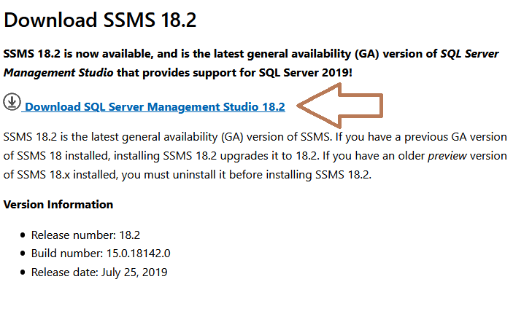
Lien de téléchargement de management studio
https://docs.microsoft.com/en-us/sql/ssms/download-sql-server-management-studio-ssms?view=sql-server-2017

